Slide 1
TANULSÁGOS INTENZÍV OSZTÁLYOS ESETEK A veszélyeztető állapotok felismerése
VÖLGYES BARBARA
Bajcsy-Zsilinszky Kh.
Kp-i Aneszteziológiai, Intenzív Terápiás és Sürgősségi Betegellátó Osztálya (KAISBO)
Kórházi Tudományos ülés 2016. febr. 06.

Slide 2
Mottó
„…könnyű a gyógyítás a baj elején, noha nehéz a felismerés,
míg az idő múltával, ha nem ismerik fel és nem gyógyítják, könnyű lesz a bajt megállapítani,
de sokkalta nehezebb az egészséget helyreállítani.”
(Niccolo Machiavelli)
Belicza É., Berényi T., Burány B., Dózsa Cs. et al.:A hazai sürgősségi ellátás
fejlesztésének programja www.msotke.hu, 2010

Slide 3
Sürgős szükség körébe tartozó életet veszélyeztető állapotok és betegségek
Életet veszélyeztető, vagy maradandó egészségkárosodás
veszélyével járó (külső vagy belső) vérzés
Átmeneti keringés- és/vagy légzésleállással járó állapotok (Pl. embolia, Adams-Stokes sy. syncope, fulladások, életet veszélyeztető ritmuszavarok, klinikai halál állapota)
Életveszélyes endokrin- és anyagcsere állapotok, a folyadék- és ion- háztartás életveszélyes zavarai
Központi idegrendszeri kompresszió veszélyével járó kórképek (Pl. agyödéma, fejfájás, szédülés, tumor, gyulladás, fejlődési rendellenesség, trauma)
Eszméletlen állapotok
Status epilepticus és tüneti görcsrohamok
Hirtelen fellépő látászavar, látásvesztés, „vörös szem”, szemsérülés
Szepszis
Magas halálozású, vagy súlyos szövődmények kialakulásának veszélyével járó hirtelen fellépő, vagy progrediáló, nem-sebészeti betegségek és érkatasztrófák ellátása
Magyar Közlöny: 22/2008. (V. 26.) EüM rendelet 2. §. Hatályos: 2008. V. 27 től.

Slide 4
Sürgős szükség körébe tartozó életet veszélyeztető állapotok és betegségek
Szülés, koraszülés, lepényleválás, súlyos terhességi toxémia,
eclampsia, heveny nőgyógyászati vérzés Sokk megelőző és sokkos állapotok, életveszélyes allergiás és anaphylaxiás állapotok, szisztémás és poliszisztémás autoimmun betegségek krízis-állapotai Az immunrendszer fokozott, vagy kóros működésén, illetve a csontvelői vérsejtképzés elégtelenségén alapuló heveny vérsejthiány-állapot Veleszületett, vagy szerzett véralvadási zavar alapján létrejövő heveny életveszély Akut légzési elégtelenség, légút szűkület (Pl. gégeödéma, asthmás roham, idegentest, fulladás)
Mérgezések Akut hasi katasztrófák és azok képében jelentkező, nagy fájdalommal, görcsökkel járó kórképek (Pl. bélelzáródás, appendicitis, perforatio, méhenkívüli terhesség, tuboovarialis tályog, kocsánycsavarodott cysta, kizárt sérv, epegörcs, vesegörcs, vérvizelés) Égés-fagyás (III.-IV. fokú és nagykiterjedésű I-II. fokú, és/vagy az életminőség szempontjából különösen veszélyeztetett testtájat vagy a légutakat érintő) Elsődleges sebellátás
Magyar Közlöny: 22/2008. (V. 26.) EüM rendelet 2. §. Hatályos: 2008. V. 27 től.

Slide 5
Sürgős szükség körébe tartozó életet veszélyeztető állapotok és betegségek
Testüregek (koponya, mellkas, has) és parenchymás szervek
(szív, tüdő, lép, máj, vese) sérülése
Compartement szindrómák
Nyílt törések és decollement sérülések
Amputációk (replantációs lehetőségekkel vagy azok nélkül)
Súlyos medencegyűrű törések
Politraumatizáció, többszörös sérülések
Búvárbalesetek, magassági betegség, keszonbetegség, barotrauma
Áramütés, elektrotrauma
Hő- és hidegártalom, kihűlés, hypothermia, hyperthermia, napszúrás, hőguta
Súlyos akut sugárártalom és sugárbetegség
Öngyilkossági kísérlet/szándék, mentális állapottal összefüggő közvetlen veszélyeztető állapotok, heveny pszichés zavarok, pszichózisok
Infektológiai kórképek, melyek önmagukban vagy szövődményeik révén az életet veszélyeztető állapotot idéznek elő.
Magyar Közlöny: 22/2008. (V. 26.) EüM rendelet 2. §. Hatályos: 2008. V. 27 től.

Slide 6
VESZÉLYEZTETŐ KÓRÁLLAPOT = orvosi beavatkozás nélkül tartós vagy maradandó egészségkárosodással (beleértve a halált is) fenyegető állapot

Slide 7
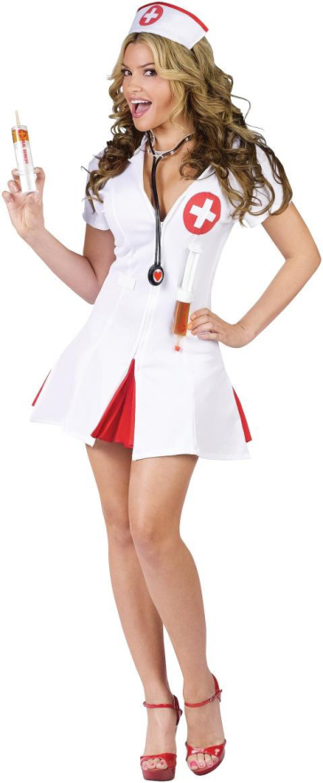
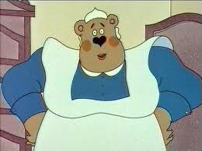
A sürgősségi betegellátás lelke a triázs
A gyors beavatkozást igénylő állapotok azonnali felismerése
A betegállapot felmérése alapján meghatározza a szükséges ellátás módját és körülményeit (= triázs kategória)
ez tartalmazza a várakozási idő maximumát
a beteg kezelésére legmegfelelőbb részleg kijelölését
BZSK-ban alapvizsgálatok elindítása
Folyamatos állapotellenőrzés
Beteg és hozzátartozók informálása
Based on the Canadian Triage and Acuity Score (CTAS 2008)
Edited by Bernard Unger, Michael Bullard CTAS National Working Group

Slide 8
Triázs döntés lépései
Critical look: megkezdődik a beteg érkezésekor,
gyors ellenőrzés (3-5 mp) –
A: Légút (Airway);
B: Légzés (Breathing);
C: keringés (Circulation),
D: neurológiai deficit (Disability);
E: Egész test vizsgálata (Exposure)
Infekció kontrol – elkülönítés igénye ?
Vezető panasz kiválasztása (beteg által – nővér által)
Módosító tényezők (pl. sebek, bőrkiütések, vérzés, fájdalomra adott válasz, köhögés, nehézlégzés, verítékezés stb.)
A megfelelő ellátási szint meghatározása az alap
Diagnosztika
Terápiás beavatkozások (időben adott, adekvát kezelés)
Hatékony gyógyítás alapja

Slide 9
Orvosi döntések – súlyos állapotra utaló gyanújelek
Keressük a szervi diszfunkciók jeleit
Figyeljük ezek időbeni változását
Központi idegrendszer: nyugtalanság, agitáltság , zavartság → coma
Neurológiai deficit ….
Légzés: szaggatott beszéd- tachydyspnoe, segédizmok, orrszárnyi légzés, PaO₂/FiO₂ < 300
Keringés: RR:↓ ↑, P: ↓ ↑, szürke, sápadt, verítékes, márványozott bőr, cyanotikus acrák … se-laktat↑ , ScvO₂ ↓ ↑
Anyagcserezavar súlyos exsiccatio jelei, meleg száraz bőr (hyperglicaemia)
Máj: sárgaság, krónikus cirrhosis jelei …., se-bilirubin↑, INR↑ GOT,GPT↑ -
Vese: uraemiás bőrszín, foetor, se-kreatinin↑, óradiur.↓, met. acidózis, se-K⁺↑ - oligo-anuria
Akut has tünetei …. meteorizmus, izomvédekezés, hasmenés / GI vérzés
Csontvelő és alvadás – thrombocytopenia – petechiák, coagulopathia jelei ………

Slide 10
A betegbiztonság és hatékonyabb ellátás érdekében
Elengedhetetlen fontosságúnak tartjuk
az adatok
gyűjtését, elemzését,
ennek megfelelő döntések hozatalát
Adatunk pedig bőven van, s folyamatosan növekszik …
A 2010-es betegforgalmat 100 %-nak számítva az ellátási feladat 34 %-kal nőtt

Slide 11
Az SBO működésének hatása a szepszis kimenetére (BZSK 2005-2014)
SBO előtt
(2005-8. év)
N=873
Átl.mort.:28,5%
SBO után
(2009-14. év)
N=1994
Átl.mort.:20,7%
A SBO működése utáni időszakban szepszissel kezelt betegeink száma
szignifikáns emelkedést mutatott, míg a mortalitás csökkent (p<0,05)

Slide 12
A szeptikus betegek túlélési esélye az SBO működése után javult
A SBO működése utáni időszakban szepszis átlagos mortalitásban szignifikáns csökkenés mutatkozott (p<0.05)

Slide 13
Kommunikáció és információ-átadás fontossága
Egészségügyi személyzet tagjai, között
Betegek, hozzátartozók felé

Slide 14
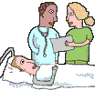
„Take home message”
A veszélyeztető állapotot, (súlyos betegséget) vegyük észre az első „igaz pillanatban”.
A súlyos betegséget akkor fogjuk tudni eredményesen kezelni, ha gondolunk rá!
Köszönöm megtisztelő figyelmüket!

